Slide 1

Università degli Studi di Napoli Federico II
Metodi e Tecniche della Ricerca Sociale per il Servizio Sociale
Prof.ssa Giuseppina Donnarumma
Email: giuseppina.donnarumma@unina.it

Slide 2
Ricerca sociale
dal progetto dell’indagine alla costruzione degli indici
Carocci Ed., (vol. 1), 2007, Cannavò L. e Frudà L.
Cap. 2 (pargf.1, 2, 3, 4, 5): Il processo di operazionalizzazione nella ricerca sociale.
Cap. 3 (paragf. 1, 3, 4, 5): Strategie e tecniche di selezione dei casi.
Cap. 4 (paragf. 1, 2, 3, 4, 7, 8): Le fonti statistiche nella ricerca sociale.
Cap. 8 (tutto): Il gergo del questioning e la costruzione del questionario
Cap. 9 (tutto): L’intervista con questionario
Cap. 10 (tutto): La valutazione scalare degli atteggiamenti e delle opinioni
Cap.11 (tutto): Dall’organizzazione dell’informazione alla matrice dei dati
Cap. 12 (tutto): L’analisi statistica dei dati I: casi, variabili, analisi monovariata.
Cap. 13 (paragf. 1, 5): L’analisi statistica dei dati II: analisi bivariata e trivariata.
Cap. 14 (paragf. 1. 5): La costruzione degli indici.

Slide 3
Costruire una matrice dati
Id. Questionario
Variabili
Casi
Proprietà sui casi
O
Modalità (etichette)

Slide 4
Dati mancanti
(“0”, “88”, “99”)
Costruire una matrice dati
Etichettare le singole modalità
10. Le motivazioni per cui si frequenta una scuola media superiore possono essere molto diverse. Le leggerò ora una lista di affermazioni: dovrebbe dirmi qual è il Suo grado di accordo o disaccordo con ciascuna di esse?
Studia nella scuola media superiore… Per niente Poco Abbastanza Molto Non so
(1 risposta per ogni riga) d’accordo d’accordo d’accordo d’accordo
… per poter trovare poi un lavoro redditizio..........1􀂏 ......2􀂐..............3􀂑 ............4􀂒 ........5􀂃
… perché Le interessano le materie insegnate ...1􀂏 .......2􀂐..............3􀂑 ............4􀂒 ........5􀂃
… perché lo vogliono i Suoi genitori .....................1􀂏 ......2􀂐..............3􀂑 ............4􀂒.........5􀂃
… perché non troverebbe comunque lavoro ........1􀂏 ......2􀂐..............3􀂑 ............4􀂒 ........5􀂃
… per il prestigio che Le darà il diploma...............1􀂏 ......2􀂐..............3􀂑 ............4􀂒 ........5􀂃
… per poter poi frequentare l’università ...............1􀂏 ......2􀂐..............3􀂑 ............4􀂒 ........5􀂃
…perché può continuare a frequentare
i Suoi amici…………………………………….....1􀂏 ……..2􀂐.............3􀂑 ..............4􀂒 ........5􀂃
… per costruirsi una buona professionalità …..1􀂏 ..........2􀂐.............3􀂑 ............4􀂒..........5􀂃
… perché senza diploma al giorno
d’oggi è difficile trovare lavoro.....................................1􀂏 ...........2􀂐............3􀂑 .............4􀂒 ..........5􀂃
… per accrescere la Sua cultura ...................1􀂏 ............2􀂐.............3􀂑 ............4􀂒...........5􀂃
… per poter trovare poi un
lavoro coerente con i Suoi interessi............................1􀂏 ...........2􀂐............3􀂑 ..............4􀂒...........5􀂃

Slide 5
L’analisi Monovariata
Studio sull’andamento delle singole variabili
In fase di analisi monovariata si analizzano le frequenze e si producono rappresentazioni grafiche o si producono valori caratteristici
Tendenze centrali:
Moda
Media
Mediana
Dispersione:
Scarto-tipo
Varianza
Differenza interquartilica
Posizione:
Quartili
Decili
Centili
Forme di distribuzione:
Misure di simmetria/asimmetria
L’analisi monovariata serve a:
Elaborare una prima analisi dei dati cui poi seguiranno procedure più complesse
Suggerire delle ipotesi di lavoro
Consente di individuare precocemente errori in matrice
Primo controllo qualità dati

Slide 6
L’analisi Monovariata
Tendenze centrali:
Moda
Media
Mediana
Rapporto tra la somma dei dati numerici e il numero dei dati
È il valore che si presenta con maggior frequenza
È il valore centrale tra i dati numerici
12
31
42
42
56
81
23
X= (X1+X2+..Xn)/n
22
27
38
41
56
81
90
14
26
50
66
39

Slide 7
In sintesi:
La matrice dei dati contiene tutte le informazioni che sono state rilevate sulle N unità statistiche u che compongono la popolazione di riferimento U.
Ciascuna delle righe del data set rappresenta il vettore (profilo) delle caratteristiche di ogni singola unità statistica mentre ogni colonna contiene i valori (modalità) di ciascuna delle variabili.
Strumenti per l’analisi dei dati:
IBM SPSS Statistics Base: è un pacchetto a larga diffusione soprattutto in ambito aziendale e di ricerca sociale.
SAS: diffusione ampia in ambito accademico e in grandi aziende
STATA: è un pacchetto particolarmente diffuso negli ambiti di ricerca economica e medica
MATLAB: è usato spesso nei corsi di econometria. E’ un pacchetto completo per l’econometria

Slide 8
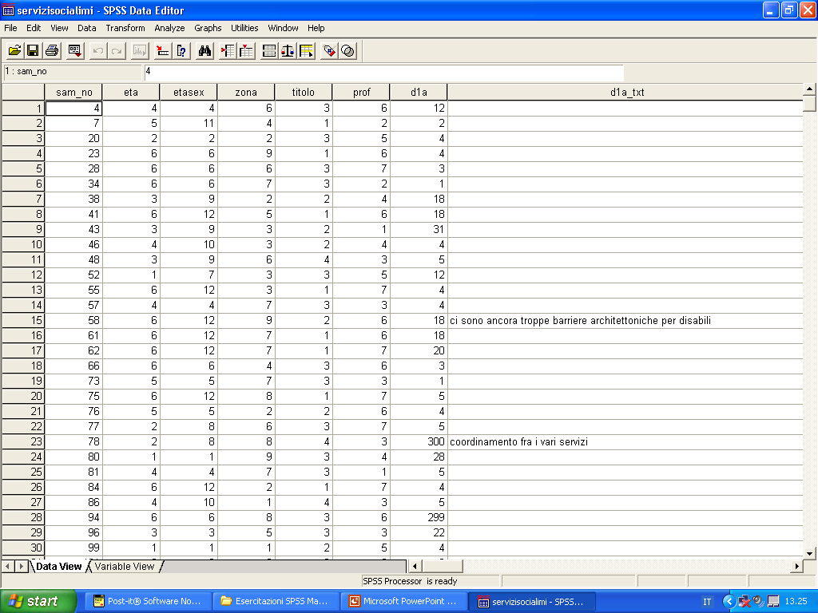
ESEMPIO DI MATRICE DEI DATI IN SPSS
Variabili
Casi
Proprietà sui casi
8

Slide 9
LE TRE FINESTRE DI SPSS
Data editor: è la finestra dei dati, dove si possono vedere e modificare i dati che si stanno analizzando. I dati possono essere imputati direttamente nella finestra oppure importati da altri files (VISUALIZZAZIONE DATI/VISUALIZZAZIONE VARIABILI)
Output: è la finestra dei risultati. Le informazioni contenute nella finestra di output si possono stampare, salvare e modificare.
Syntax: è la finestra dei comandi. Viene utilizzata per scrivere i comandi in forma estesa. I comandi possono essere direttamente digitati nella finestra oppure inseriti tramite le cd. “finestre di dialogo” dei comandi stessi, utilizzando il tasto INCOLLA (paste, in alcune versioni del programma).
9

Slide 10
LE TRE FINESTRE DI SPSS
Data editor: è la finestra dei dati, dove si possono vedere e modificare i dati che si stanno analizzando. I dati possono essere imputati direttamente nella finestra oppure importati da altri files (VISUALIZZAZIONE DATI/VISUALIZZAZIONE VARIABILI)
Output: è la finestra dei risultati. Le informazioni contenute nella finestra di output si possono stampare, salvare e modificare.
Syntax: è la finestra dei comandi. Viene utilizzata per scrivere i comandi in forma estesa. I comandi possono essere direttamente digitati nella finestra oppure inseriti tramite le cd. “finestre di dialogo” dei comandi stessi, utilizzando il tasto INCOLLA (paste, in alcune versioni del programma).
10

Slide 11
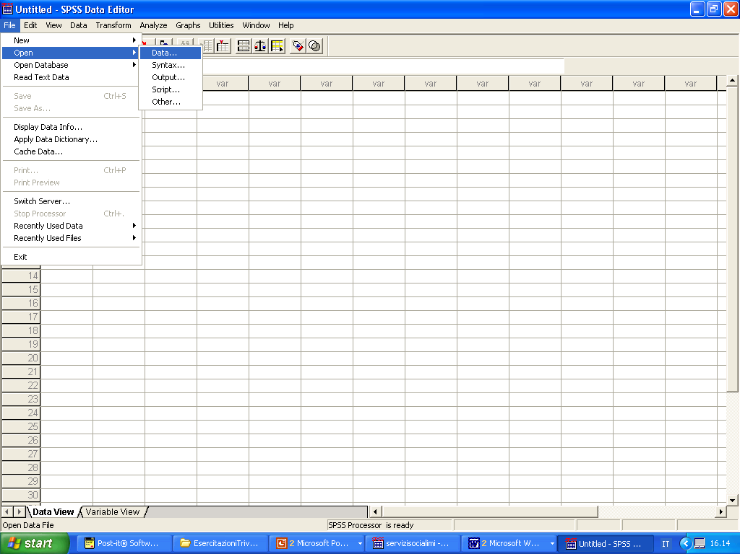
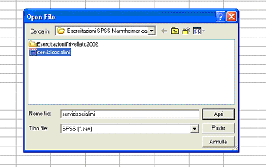
COME SI APRE UN DATASET GIA’ ESISTENTE
File > open> date
Nome file > tipo file> spss/excel
11

Slide 12
I COMANDI DI SPSS
SI RICHIAMANO TRAMITE LE FINESTRE DI DIALOGO
OPPURE LA SINTASSI
Comandi di definizione dei dati
Forniscono informazioni sulle variabili e la loro locazione nel file di dati
VARIABLE LABELS, VALUE LABELS, MISSING VALUE
Comandi di trasformazione dei dati
Permettono di creare nuove variabili, modificare quelle già esistenti o selezionare un sottocampione per le analisi
COMPUTE, RECODE, IF, SELECT IF, SPLIT
Comandi che attivano procedure
Restituiscono tabelle di frequenza, grafici, calcolo di indici, ecc.
FREQUENCIES, CROSSTABS
12

Slide 13
In fase di analisi monovariata si analizzano le frequenze e si producono rappresentazioni grafiche o si producono valori caratteristici
Le tecniche di analisi monovariata:
-sono finalizzate ad un’analisi puramente descrittiva del fenomeno studiato;
-prendono in considerazione una sola variabile per volta (cioè considerano separatamente le colonne della matrice);
-illustrano come la variabile è distribuita tra i casi rilevati.

Slide 14
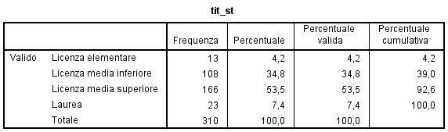
DEFINIZIONE DI DISTRIBUZIONE DI FREQUENZA:
La distribuzione di frequenza di una variabile è una rappresentazione tabellare, in cui ad ogni modalità della variabile oggetto di studio viene associata la frequenza con la quale essa si presenta nel data set.
Dalla finestre di dialogo:
Analizza > Statistiche descrittive > Frequenze

Slide 15
Modalità d’uso
Al fine di descrivere le distribuzioni di frequenza si fa uso di:
- rappresentazioni tabulari e grafiche.
- valori caratteristici che forniscono informazioni sintetiche su determinati aspetti della distribuzione.
L’applicabilità delle diverse tecniche di analisi dipende dal tipo di variabile presa in esame: nominale, ordinale, cardinale.
Quali strumenti di analisi statistica si possono usare?

Slide 16
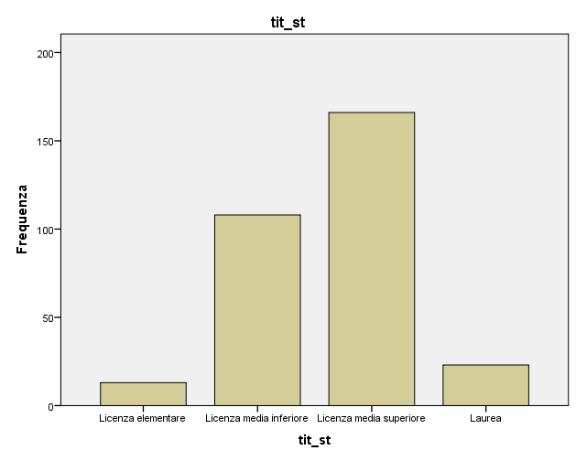
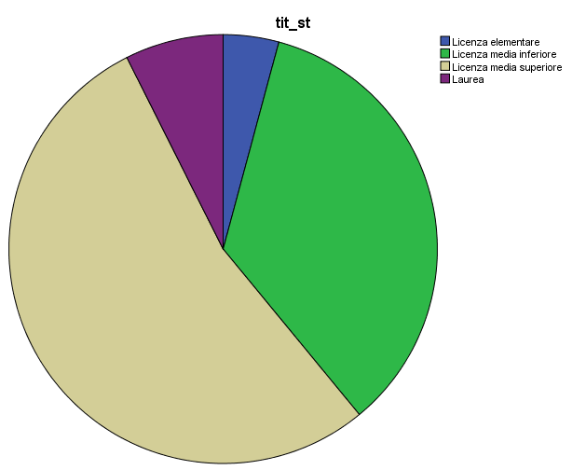
Grafici monovariati
Dalla finestre di dialogo:
Analizza > Statistiche descrittive > Frequenza > Grafici
oppure
Grafici > …
Variabili categoriali: grafico a barre e grafico a torta
Variabili cardinali: grafico a dispersione

Slide 17
Riferimenti
Amaturo E. , Metodologia della ricerca sociale, UTET università, Torino, 2012.
Cannavò L. e Frudà L., Ricerca sociale.Dal progetto dell’indagine alla costruzione degli indici, Carocci Ed. (vol. 1), 2007.
Cardano M., Miceli R., (a cura di), il linguaggio delle variabili, Rosenberg & Sellir, Torino, 1991
Corbetta P., La ricerca sociale, metodologie e tecniche. Le tecniche quantitative. (Vol. 2), il Mulino, Bologna, 2015.
Di Franco G., EDS, Esplorare, descrivere e sintetizzare i dati. Guida pratica all’analisi dei dati nella ricerca sociale, Franco Angeli, Milano, 2001.
Marradi A. (a cura di), costruire il dato. Sulle tecniche di raccolta delle informazioni nelle scienze sociali, Franco Angeli, Milano, 1990.
Marradi A. (a cura di), fedeltà di un dato, affidabilità di una definizione operativa, in “Rassegna Italiana di Sociologia”, XXX (gennaio-marzo, 1), pp.55-96, 1990°.
Marradi A. (a cura di), l’analisi monovariata, Franco Angeli, Milano, 1993.
www.sociologia.unimib.it/DATA/Insegnamenti/2_2149/materiale/slides.ppt

